Slide 1

CHAPITRE II
Découverte de la suite bureautique
Préparés par
Dr. CHABOU Sarra
UNIVERSITE DE JIJEL
Faculté des sciences de la nature et de la vie

Slide 2
C’est l’ensemble des programmes informatiques en rapport avec les opérations basiques du travail de bureau
La bureautique est un terme qui regroupe les logiciels qui aident dans la rédaction de documents, créer des tableaux de calcul et des graphiques, et créer des présentations. Il peut également y avoir un programme de manipulation de données, un lecteur de courrier électronique, un calendrier et un carnet d'adresses. Le tout est distribué ensemble comme étant un seul produit.

Slide 3
Il existe un grand nombre de suites bureautiques disponibles les plus utilisées :
● Microsoft Office
● Libre Office
● Google Documents
La suite bureautique la plus utilisée et la plus connue est Microsoft Office

Slide 4
Les principaux logiciels
● Word: traitement de texte
● Excel: tableur
● PowerPoint: présentation

Slide 5
1.Concevoir un document sur Word
Word est un programme de traitement de texte
Pour démarrer le logiciel Word, il faut :
➢ Cliquer sur le bouton Démarrer de la barre des tâches de Windows XP ;
➢ Pointer sur Tous les programmes du menu Démarrer;
➢ Cliquer sur Microsoft Office Word. Apparaît alors l'écran de Microsoft Word.
Word permet d’organiser et d’écrire vos documents de façon plus efficace

Slide 6
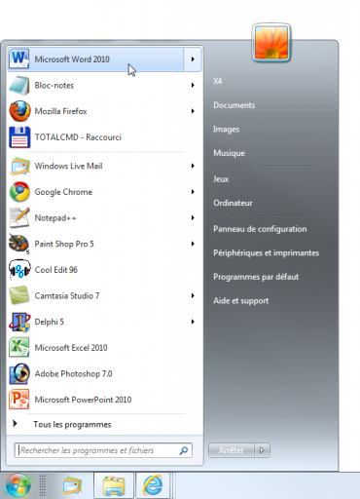

Slide 7
La fenêtre de l’application
Pour la meilleure utilisation de Word, vous devez comprendre son interface, c'est-à-dire, les différents éléments qui composent la fenêtre de l'application

Slide 8
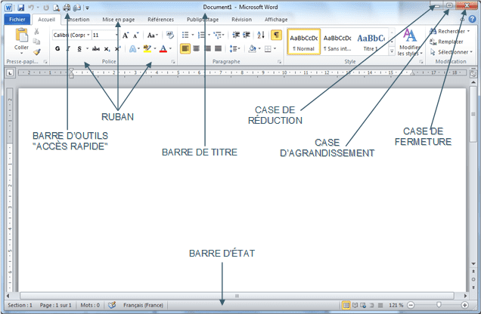

Slide 9
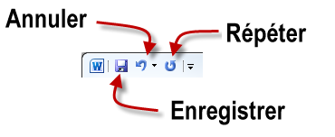
La barre d'outils (Accès rapide)
Initialement Word n’affiche qu’une seule barre d’outils : Barre d’outils Accès rapide qui se trouve en haut de l'écran à gauche. Elle permet d’accéder rapidement aux outils que vous utilisez fréquemment
La barre d'outils Accès rapide par défaut

Slide 10
Elle contient par défaut trois icônes
Enregistrer, pour enregistrer le document en cours d'édition ;
Annuler, pour annuler la ou les dernières actions ;
Répéter, pour répéter la ou les dernières actions ;

Slide 11
Vous pouvez personnaliser la barre d’outils Accès rapide en y ajoutant des commandes, soit par :
• L’ajout de nouvelles icônes :
➢ Cliquer sur la flèche située à l’extrémité droite de la barre d’outils Accès rapide.
➢ Cocher ou décocher l’option de votre choix.

Slide 12
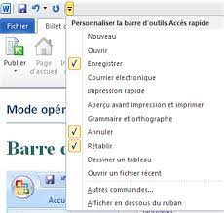
Les trois commandes par défaut sont précédées d'une coche

Slide 13
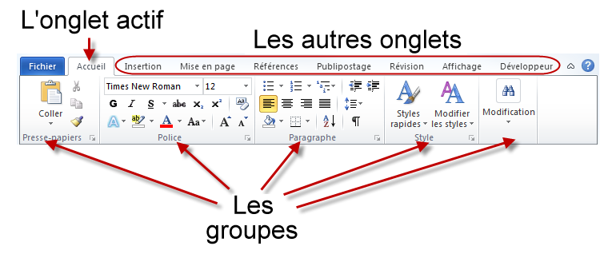
Le Ruban
Le ruban est constitué d'onglets, de groupes et d'icônes
Les onglets et les groupes du Ruban
Un seul onglet peut être actif à la fois. Les icônes affichées dans le Ruban sont celles de l'onglet actif. Par exemple, dans la figure ce sont les icônes de l'onglet « Accueil » qui sont accessibles à l'utilisateur.

Slide 14

Les groupes thématiques sont constitués de plusieurs icônes correspondant à des fonctionnalités qui ont un rapport les unes avec les autres. Par exemple, dans l'onglet « Accueil », le groupe « Police » contient des icônes en rapport avec la police de caractères du texte sélectionné ou du mot dans lequel se trouve le point d'insertion.
Vous pouvez ainsi choisir la police, la taille et les attributs des caractères : gras, italique, souligné, couleur, indice, exposant,…etc.

Slide 15
Certaines icônes ont un effet immédiat lorsque vous cliquez dessus
(p.ex. Gras).
Ainsi, dans le groupe Police, il vous suffit de cliquer sur l’icône Gras
pour que le texte sélectionné apparaisse en gras dans le document.
D'autres icônes sont suivies d'une petite flèche orientée vers le bas : un clic sur l'icône permet D’utiliser la fonction associée, tandis qu'un clic sur la flèche donne accès à des fonctionnalités Complémentaires. La figure illustre ces deux possibilités sur l'icône « Souligné » du groupe « Police ».

Slide 16
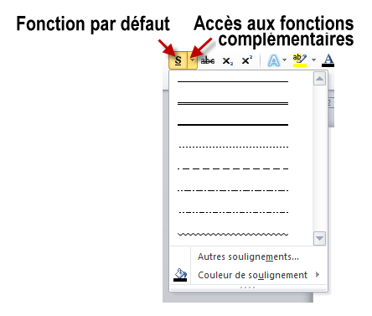
Accès aux fonctions rattachées à une icône du Ruban

Slide 17
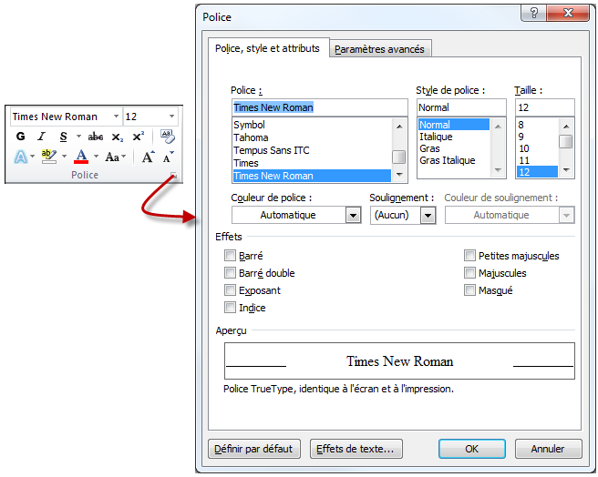
Dans la partie inférieure droite de certains groupes, une petite icône donne accès à des fonctionnalités complémentaires. Vous cliquerez sur cette icône si la fonctionnalité à atteindre n’est pas directement disponible dans le Ruban, comme illustré à la figure suivante.
Accès aux fonctions complémentaires du groupe Police

Slide 18
L'onglet « Accueil » contient les groupes et icônes que vous êtes susceptibles d'utiliser le plus Couramment. Si vous voulez accéder à une fonctionnalité dont l'icône n'est pas disponible dans l'onglet « Accueil », posez-vous la question suivante : « Qu'est-ce que je veux faire au juste ? ». En effet, chaque onglet correspond à des actions différentes (Tab. 1).
Vous voulez | Allez dans l'onglet
Agir sur la mise en forme (polices, paragraphes, styles) | Accueil
Insérer un élément dans le document | Insertion
Agir sur la mise en page du document | Mise en page
Insérer une référence (note de bas de page, index, etc.) | Références
Réaliser un publipostage | Publipostage
Travailler en collaboration avec d'autres personnes | Révision
Agir sur l'affichage du document sur l'écran | Affichage
Actions générales des différents onglets

Slide 19
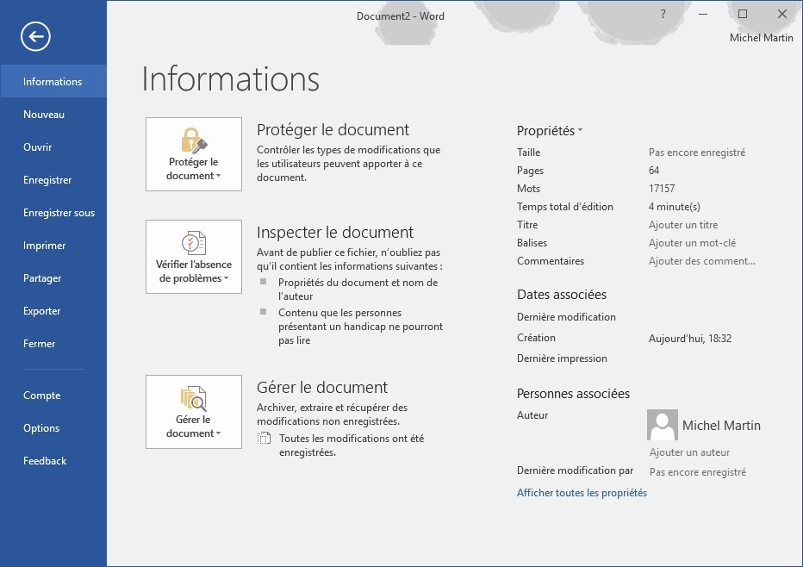
L’écran Backstage correspond à l'onglet « Fichier » du Ruban. Lorsque vous sélectionnez cet onglet, cela affiche de nombreuses fonctions relatives à la gestion du document en cours d'édition.
L'écran Backstage

Slide 20
Les fonctions regroupées dans l'écran Backstage sont centrées sur le document : ouverture, Fermeture, enregistrement, impression et partage par exemple. En fonction de la tâche que vous voulez accomplir, sélectionnez une entrée sous l'onglet « Fichier » :
Enregistrer : pour enregistrer le document en cours d'édition;
Enregistrer sous : pour enregistrer le document en cours d'édition sous un autre nom ou dans un autre dossier;
Ouvrir : pour ouvrir un autre document Word existant;
Fermer : pour fermer le document en cours d'édition;
Informations : pour obtenir diverses informations sur le document en cours d'édition;

Slide 21
Nouveau : pour créer un nouveau document;
Imprimer : pour afficher l'aperçu avant impression ou imprimer le document en cours d'édition;
Enregistrer et envoyer : pour partager le document par e-mail,…etc.;
Aide : pour accéder à l'aide de l'application;
Options : pour accéder à tous les paramètres relatifs à l'application;
Quitter : pour fermer Word

Slide 22

La Barre d’état
La Barre d'état se trouve dans la partie inférieure de la fenêtre de Word. Elle est Essentiellement utilisée pour:
Déplacer rapidement le point d'insertion au début d'une page du document;
Obtenir des statistiques sur le document;
Changer le mode d'affichage;
Agir sur le zoom pour augmenter ou diminuer la taille des éléments affichés dans le document.
La Barre d'état de Word

Slide 23
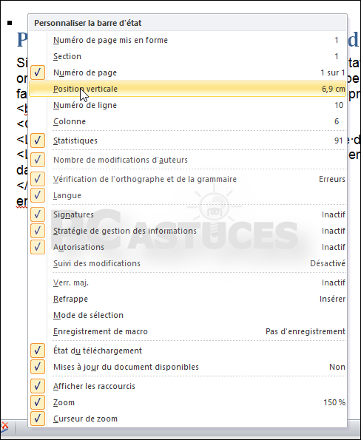
Cliquez du bouton droit sur la barre d'état. Un menu semblable à celui de la figure apparaît immédiatement. Les éléments précédés d'une coche sont affichés dans la barre d'état, les autres ne le sont pas. Maintenant, il vous suffit de cliquer sur l'élément que vous désirez ajouter à la barre d'état dans le menu.
Le menu contextuel de la Barre d'état

Slide 24
Les différents onglets :
La version 2007 de Word a fait disparaître la barre de menu Fichier, Edition ... Celle-ci a été remplacée par un ruban composé d'onglets. Ces onglets sont au nombre de sept :

Slide 25
L’onglet Accueil :Dans l'onglet Accueil, vous allez trouver tous les outils nécessaires à la mise en forme des caractères (Police, taille, Gras ...), la mise en forme des paragraphes, les styles ….

Slide 26
L'onglet Insertion : Dans cet onglet, vous allez pouvoir insérer des formes, des images, des graphiques les entêtes et pied de page, zone de texte, .............etc

Slide 27
L'onglet Mise en Page: Dans cet onglet, vous trouverez tous les outils nécessaires pour faire la mise en page de votre document

Slide 28
L'onglet Référence :Grâce à cet onglet, vous pourrez faire des annotations, commentaires, notes de base page ..... à votre document Word.

Slide 29
L'onglet Publipostage :Dans cet onglet, vous trouverez tous les outils nécessaires pour faire des mailings (envois).

Slide 30
L'onglet Révision : L'onglet Révision permet de corriger, faire des statistiques ... et de protéger votre document Word.

Slide 31
L'onglet Affichage :Dans cet onglet, vous trouverez les outils vous permettant de modifier l’affichage de votre document, de zoomer ou dé zoomer, et de changer la vue de votre document en cliquant sur miniature par exemple ...

Slide 32
La gestion des document
Saisir du texte
Word permet de saisir rapidement et facilement du texte dans votre document. Le texte tapé apparaîtra là où le point d'insertion clignote à l'écran :

Slide 33
- Saisissez le texte du document. Lorsque vous atteignez la fin d'une ligne, Word poursuit automatiquement l'inscription du texte sur la ligne suivante. Appuyez sur Entrée uniquement lorsque vous voulez commencer un nouveau paragraphe.
- Word souligne automatiquement les mots mal orthographiés en rouge, et les erreurs de grammaire en vert, mais ces soulignements n'apparaissent pas dans le document imprimé.

Slide 34
Sélectionner du texte
La plupart des tâches réalisables dans Word nécessitent de sélectionner auparavant le texte sur lequel vous souhaitez travailler. Le texte sélectionné apparaît en surbrillance à l'écran. Il y a 03 méthodes pour sélectionner un texte :

Slide 35
Cliquer-glisser
Pointer le pointeur de la souris sur le premier caractère et faite glisser le pointeur sur le texte à sélectionner.

Slide 36
Sélection d’un texte en fonction de sa nature
Un mot : Double-cliquer dessus.
Une ligne : dans la marge gauche, cliquer devant la ligne
Une phrase : Appuyez sur la touche Ctrl et maintenir-la enfoncée et cliquer sur la phrase ;
Un paragraphe : Dans la marge gauche, double-cliquer devant le paragraphe, ou triple-cliquer dedans ;

Slide 37
Un bloc de texte : Cliquer au début ensuite appuyer sur la touche MAJ et cliquer à la fin ;
Tout le document : Appuyez sur la touche Ctrl et, sans relâcher, appuyer sur la touche A.

Slide 38
Bouton Sélectionner du ruban
Il est aussi possible d’utiliser le bouton « Sélectionner » situé sur l’onglet Accueil, dans le groupe Modification.
Pour désélectionner du texte, cliquer hors de la zone sélectionnée.

Slide 39
Se déplacer dans un document
En fonction de la longueur de votre document et de ce que vous voulez faire, vous pouvez juste souhaiter « parcourir » le document (en laissant le point d'insertion en place) ou vous « déplacer » dans le document (le point d'insertion se déplace). Le trait clignotant à l'écran, appelé point d'insertion, indique l'endroit où s'inscrira le texte saisi.

Slide 40
• Parcourir le document (le point d'insertion reste en place)
✓ Roulette de la souris ;
✓ La barre de défilement verticale. Faites glisser son curseur (numéro de pages et titres s’affichent), ou bien cliquez sur la flèche du haut ▲ou celle du bas ▼.

Slide 41
• Se déplacer dans le document (le point d'insertion se déplace)
✓ Cliquer sur l’un des deux boutons de double flèche situés sous la barre de défilement vertical, pour accéder à la page précédente ou à la page suivante. Le point d'insertion se positionne en haut de page.
✓ Les 4 flèches du clavier (Touches de direction) : → ← ↑ ↓

Slide 42
✓ Les raccourcis clavier :
▪ Mot : Pour se placer en début de mot : Ctrl +
← ; en fin de mot : Ctrl + →
▪ Ligne : Pour se placer en début de ligne appuyer sur : Home ; en fin de ligne appuyer sur : Fin
▪ Paragraphe : Pour se placer en début de paragraphe en cours ou précédent appuyer sur : Ctrl + ↑ ; en début de paragraphe suivant : Ctrl + ↓
▪ Document : Pour se placer en début de document : Ctrl + Home ; en fin de document : Ctrl + Fin

Slide 43
Manipulations sur un document
Enregistrer un document
Vous pouvez enregistrer un document, en vue de le conserver pour une utilisation ultérieure. Cela permet de le consulter et de le modifier par la suite. Il faut penser à enregistrer régulièrement les modifications apportées à vos documents afin d'éviter de perdre votre travail.

Slide 44
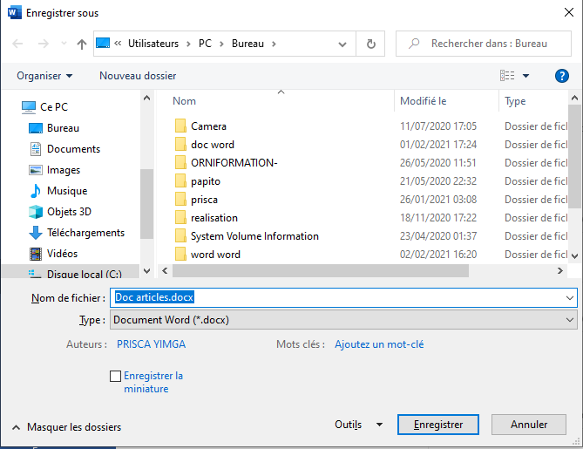
Pour enregistrer un document :
➢ Cliquer sur le bouton Enregistrer du menu Office, ou sur l’icône Enregistrer de la barre d’outils.
La boîte de dialogue Enregistrer sous apparaît :
Boite de dialogue Enregistrer sous

Slide 45
➢ Entrez un nom pour le document dans la zone Nom de fichier ;
➢ Sélectionner un type de fichier dans la zone Type de fichier. Il y a 02 types de document Word :
▪ Document Word 97-2003 (*.doc) : Ancien format pour les documents Word du 97 au 2003 ;
▪ Document Word (*.docx) : Nouveau format pour les documents Word 2007

Slide 46
➢ Sélectionnez un dossier dans la zone Enregistrer dans. Le dossier Mes documents est sélectionne par défaut ;
➢ Cliquez Enregistrer. Word enregistre le document.

Slide 47
Ouvrir un document
Vous pouvez ouvrir un document enregistré et l'afficher à l'écran pour le revoir ou le modifier :
➢ Cliquez sur Ouvrir du menu Office, la boite de dialogue Ouvrir apparaît.
➢ Sélectionner le dossier contenant votre document (Le dossier Mes Documents est sélectionné par défaut) ;

Slide 48
➢ Cliquer sur le document à ouvrir ;
➢ Cliquer sur Ouvrir. Le document s'ouvre et s'affiche à l'écran. Vous pouvez le voir et le modifier.
Le nom du document ouvert apparaît dans la barre de titres.

Slide 49
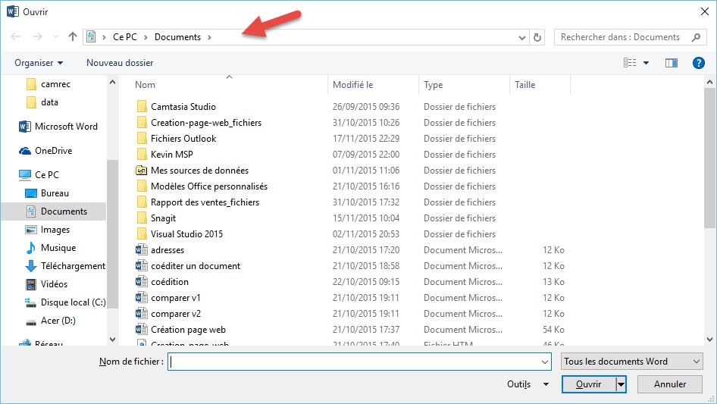
Boite de dialogue Ouvrir

Slide 50
Créer un nouveau document
Pour créer un nouveau document.
➢ Cliquer sur Nouveau du menu Office. La boîte de dialogue Nouveau document apparaît.
➢ Sélectionner dans la liste déroulante, le modèle voulu (Word 2007 propose plusieurs modèles de document, notamment les modèles installés et les modèles Onlines).

Slide 51
➢En double-cliquant sur "Document vierge" ou bien sur le bouton Créer, une page blanche est disponible. Word propose également une série de modèles préétablis qui permet de ne pas partir de zéro lorsqu’on créé un nouveau document.

Slide 52
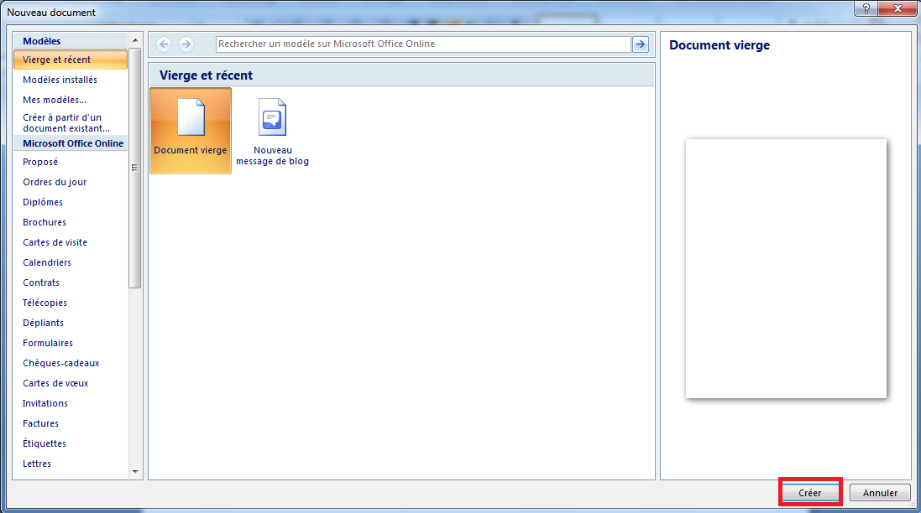
Boîte de dialogue Nouveau document

Slide 53
Obtenir un aperçu avant impression d'un document
Vous pouvez utiliser la fonction Aperçu avant impression pour voir comment se présentera votre document une fois imprimé, cette fonction vous permet de vous assurer que le document s'imprimera bien comme vous le voulez.

Slide 54
➢ Cliquer sur le bouton Office, dans le menu Office pointer sur Imprimer, un sous menu s’ouvre, cliquer sur Aperçu avant impression, la fenêtre d’aperçu avant impression apparaît.
➢ Si le document comporte plusieurs pages, vous pouvez utiliser la barre de défilement pour voir les autres pages, ou les deux boutons du groupe Aperçu (Page suivante et page précédente) ;

Slide 55
Pour agrandir la page, placer le pointeur de la souris dessus. Celui-ci prend alors la forme d’une loupe, cliquer sur la page, Une version agrandie du document s'affiche.
Pour faire réapparaître la page entière, cliquer n’importe où dans cette page ;
Pour fermer cette fenêtre, cliquer sur le bouton Fermer l’aperçu avant impression.

Slide 56
Imprimer un document
Vous pouvez sortir une version papier du document affiché à l'écran.
Cliquez n'importe où dans le document à imprimer. Pour n'imprimer qu’un bloc de texte sélectionnez-le ;
➢ Cliquer sur le bouton Office, dans le menu Office pointer sur Imprimer ;
➢ Cliquer sur Imprimer. La boîte de dialogue Imprimer apparaît ;

Slide 57
Le bouton Impression rapide permet d’envoyer le document directement à l’imprimante sans
apporter de modifications.

Slide 58
➢ Cliquer sur l'option d'impression souhaitée dans la zone Etendue de page :
Tous : imprime toutes les pages du document ;
Page en cours : imprime la page où se trouve le point d’insertion ;
Pages : imprime les pages spécifiées ;
Sélection : imprime le texte sélectionné ;
Cliquer sur Ok, pour lancer l’impression

Slide 59
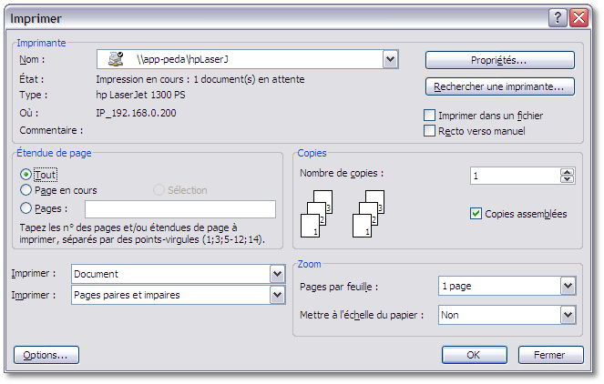
Boîte de dialogue Imprimer

